Slide 1
2025.09.12
ISA and Tools
가디언 시스템 보안 & 취약점 분석 세미나 1.2
Guardian 2025

Slide 2
I
x86-64
ISA

Slide 3
ISA
Introduction
하드웨어와 소프트웨어 연결
Arithmetic, Logic, Control, Memory
RISC vs CISC
x86은 CISC

Slide 4
x86-64
a.k.a. AMD64, EM64T
64비트 아키텍쳐
기존 x32 ISA와 호환
ref) www.intel.com/content/www/us/en/developer/articles/technical/intel-sdm.html
Notes:
AMD64
AMD가 2003년 발표한 64비트 확장 ISA 이름.
기존 32비트 x86(IA-32)을 호환하면서 64비트 주소/레지스터 확장.
공식 명칭: AMD64 (a.k.a. x86-64).
x86-64
보통 학계/교재/리눅스 커뮤니티에서 쓰는 표현.
AMD64의 사실상 동의어.
64비트 x86 아키텍처 전체를 지칭할 때 더 중립적으로 씀.
Intel 64 (EM64T)
인텔이 나중에 AMD64 호환 아키텍처를 채택하면서 붙인 이름.
사실상 AMD64와 호환 → 오늘날엔 구분 안 함.

Slide 5
x86-64
표기법
Intel vs AT&T
Intex Syntax
instr dest,sourc
emov eax,[ecx]
AT&T Syntax
instr source, dest
movl (%ecx), %eax
AT&T Bell Labs 에서 제작
세미나 및 사용 tool에서는 intel syntax를 따름

Slide 6
x86-64
Registers
General Regs: 16개, 64bit
rax, rdi, rsi, rdx, rcx, …
Segment Regs: 6개, 64bit
CS, DS, SS, ES, FS, GS
RIP
다음에 실행할 명령어 주소

Slide 7
x86-64
Registers
Flag Regs: 연산 결과 flag
CF, PF, AF, ZF, SF, …
Floating-Point & Vector Regs
소수점 연산 + 최적화에 활용

Slide 8
x86-64
Flags
비트 | 이름 | 의미
0 | CF (Carry Flag) | 덧셈/뺄셈에서 자리올림(캐리) or 빌림 발생
2 | PF (Parity Flag) | 결과 하위 8비트의 1의 개수가 짝수면 1
4 | AF (Auxiliary Carry) | BCD 연산용 (거의 안 씀)
6 | ZF (Zero Flag) | 결과가 0이면 1
7 | SF (Sign Flag) | 결과가 음수면 1
8 | TF (Trap Flag) | 1이면 한 명령어씩 실행(디버깅)
9 | IF (Interrupt Enable) | 1이면 외부 인터럽트 허용
10 | DF (Direction Flag) | 문자열 처리 시 방향 (0=증가, 1=감소)
11 | OF (Overflow Flag) | 부호 있는 연산에서 오버플로우 발생 시 1

Slide 9
x86-64
Data movement
Mnemonic | 의미 | 비고
mov dst, src | 값 복사 | 범용적
movzx/movsxd | 크기 확장 (zero/sign) | 작은 → 큰 레지스터
lea dst, [addr] | 주소 계산 | dst = effective address
push src | 스택에 저장 | rsp 감소
pop dst | 스택에서 꺼냄 | rsp 증가

Slide 10
x86-64
Data movment
CISC에서는 mov + 연산 가능
mov rdi, [rbp-0x20]
lea rdi, [rbp-0x20]

Slide 11
x86-64
Arithmetic / Logic
Mnemonic | 의미 | 비고
add/sub | 덧셈/뺄셈 | CF/ZF/SF/OF 갱신
imul/idiv | 정수 곱/나눗셈 | 느림, 특수 레지스터 사용
inc/dec | +1 / -1 | OF만 바뀜 (CF는 유지)
and/or/xor/not | 비트 연산 | 마스크 작업
shl/shr/sar | 시프트 | shift arithmetic right
cmp | 뺄셈 후 결과 버림 | 플래그만 갱신

Slide 12
x86-64
Test and Branching
Mnemonic | 의미 | 비고
test a, b | AND 결과만 플래그에 반영 | 값은 버림
cmp a, b | a-b 결과만 플래그에 반영
jz/jnz | Zero Flag 기반 분기 | je = jz
js/jns | Sign Flag 기반 분기
jc/jnc | Carry Flag 기반 분기
jo/jno | Overflow Flag 기반 분기

Slide 13
x86-64
Control
Mnemonic | 의미 | 비고
jmp label | 무조건 점프
call func | 함수 호출, ret으로 복귀 | rsp에 return addr 저장
leave | mov rsp, rbp; pop rbp; | ret 전 스택 정리
ret | 스택에서 복귀 주소 pop
loop label | RCX-- 하고 0 아니면 점프 | 잘 안 씀
int n | 소프트웨어 인터럽트 | 옛날 도스/BIOS, 디버깅

Slide 14
x86-64
Syscall
Mnemonic | 의미 | 비고
syscall | 유저 → 커널 모드 전환 | 리눅스 64비트 시스템콜
sysret | 커널 → 유저 모드 복귀
hlt | CPU halt | OS idle 루프에서 사용
cpuid | CPU 정보 질의 | 보안/최적화 코드에서 자주
int 80 | interrupt 80 | x86에서 syscall

Slide 15
II
Calling Convention
x86-64 ABI

Slide 16
Application Binary Interface
ABI
binary 수준 interface
Calling convention, Regs, Syscall
windows와 linux은 위 내용들이 다르기에 호환이 안 된다,
x86 ABI는 다루지 않는다.
x86은 cdecl, stdcall, fastcall, thiscall 등을 참고
여기서 x86-64에 대한 리눅스의 ABI를 볼 수 있다.
Notes:
운영체제와 compiler 의 약속

Slide 17
Application Binary Interface
x86-64 ELF
Executable and Linkable Format
Unix 기반 시스템의 표준 실행파일
컴파일 시 산출되는 .o, .obj 파일이 ELF format임

Slide 18
x86-64 ELF
Registers

Slide 19
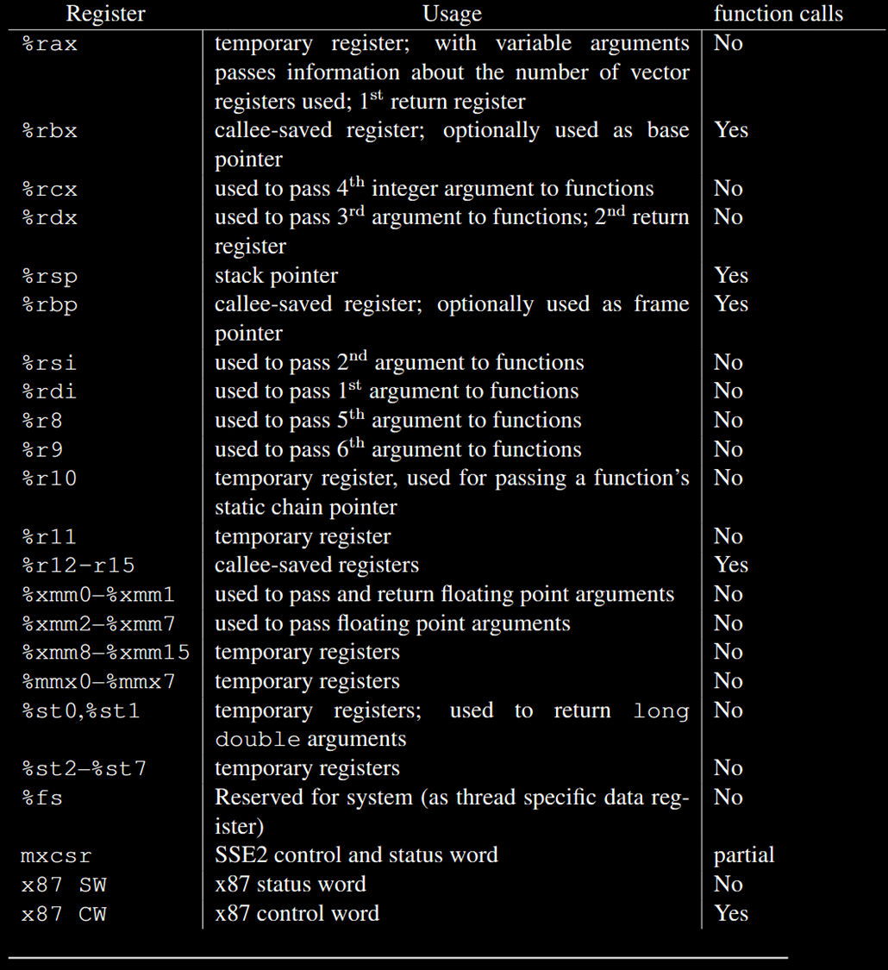
refspecs.linuxbase.org x86_64-abi-0.99.pdf

Slide 20
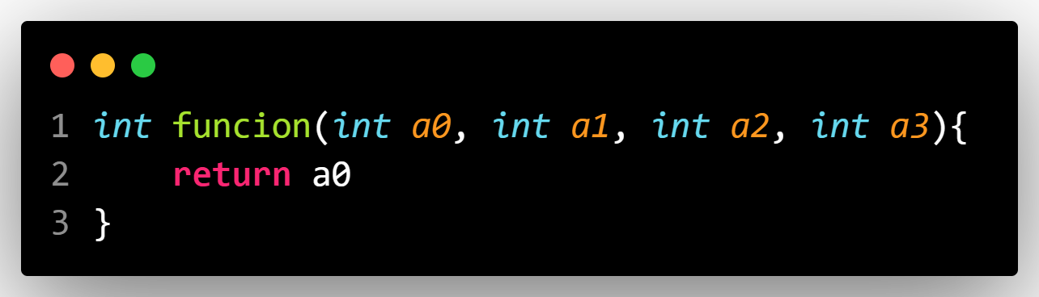
Calling Convention
Function call

Slide 21
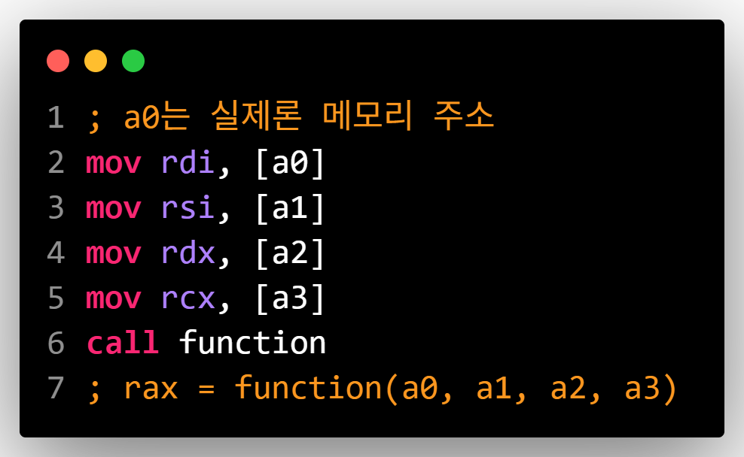
Calling Convention
Function call

Slide 22
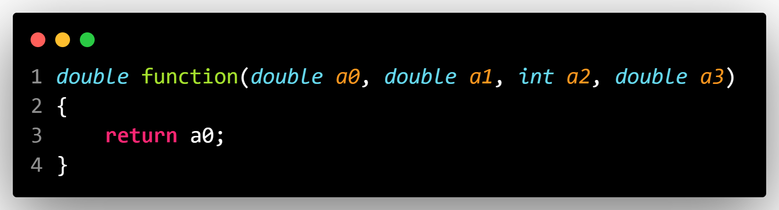
Calling Convention
Function call

Slide 23
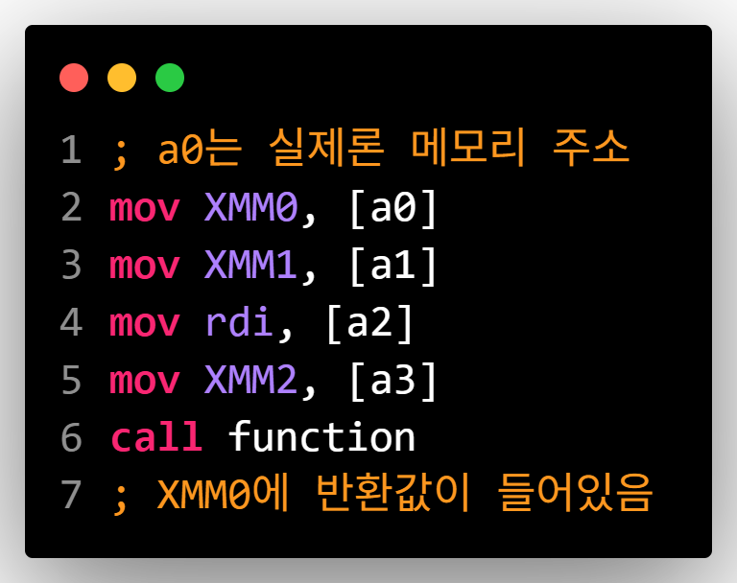
Calling Convention
Function call

Slide 24
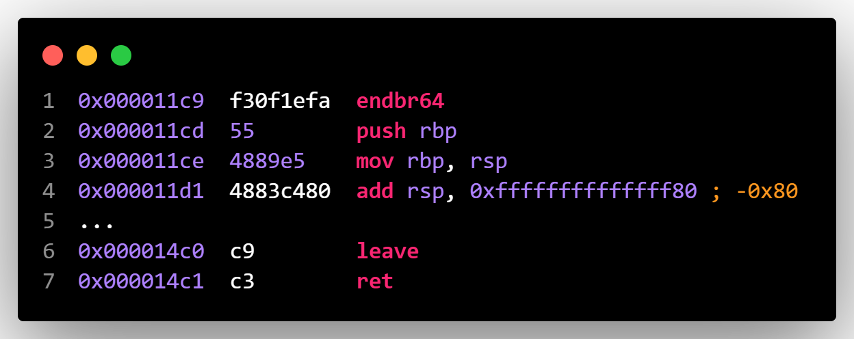
Calling Convention
Inside a function

Slide 25
call, leave, ret
Explained
call = push rip; jmp target;
leave = mov rsp, rbp; pop rbp;
ret = pop rip;

Slide 26
Calling Convention
Stack
stack
rbp
rsp

Slide 27
Calling Convention
Call func
stack
rbp
rsp
return address

Slide 28
Calling Convention
rip = function address
Call func
stack
rbp
rsp
return address

Slide 29
Calling Convention
Prologue
stack
rbp
return address
rsp
rbp

Slide 30
Calling Convention
Prologue
stack
return address
rsp = rbp
rbp(old)

Slide 31
Calling Convention
Prologue
stack
return address
rbp
rbp(old)
rsp

Slide 32
Calling Convention
Epilogue - leave
stack
return address
rbp
rbp(old)
rsp

Slide 33
Calling Convention
Epilogue - leave
stack
return address
rsp = rbp
rbp(old)

Slide 34
Calling Convention
Epilogue - leave
stack
rbp (restored)
rsp
return address

Slide 35
Calling Convention
rip = return address
Epilogue - ret
stack
rbp (restored)
rsp

Slide 36
III
GDB / IDA
How to use tools

Slide 37
실습 [rev-basic-0]
http://dreamhack.io/wargame/challenges/14

Slide 38
실습 [rev-basic-0]
http://dreamhack.io/wargame/challenges/14
ELF header
.text
.data
.rodata
.bss
.plt
.got
.eh_frame

Slide 39
ELF header
실습
.text 코드 영역
.data 초기화 된 데이터
static int data = 10;
.bss 초기화 안 된 데이터
static int data;
Block Stated by Symbol

Slide 40
ELF header
실습
.rodata 읽기 전용 영역
.plt 외부 함수 호출용 (jmp)
.got 외부 함수 호출용 (addr)
Read Only DATA
Procedure Linkable Table
Global Offset Table

Slide 41
ELF header
실습
.eh_frame stack unwinding
throw std::runtime_error("error message");
Exception Handling FRAME

Slide 42
2025.09.12
Q&A
질문이 있다면 하십시오
Guardian 2025

Slide 43
2.5cm-2.5cm 떨어진 제목 36px
제목 하단의 부제목 18px
3.5cm 떨어진 내용 1 32px
좌측으로 0.5cm 떨어진 내용 하단의 설명 18px
3.5cm 떨어진 내용 2 32px
좌측으로 0.5cm 떨어진 내용 하단의 설명 18px
3.5cm 떨어진 내용 3 32px
좌측으로 0.5cm 떨어진 내용 하단의 설명 18px
1cm-1cm 떨어진 주석 12px
1cm-1cm 떨어진 주석 12px

Slide 44
2.5cm-3.5cm 떨어진 제목 36px
제목 하단의 부제목 18px
3.5cm 떨어진 내용 1 32px
Git init
Git status
Git add text.txt
Git add .
Git commit
Ctrl+C
Git commit -m “genesis”
Git log
Git log --oneline
Git add .
Git reset .
Git commit -m “add README”
Git log --oneline -n 3
Git commit –a –m “hello”
1cm-1cm 떨어진 주석 12px
1cm-1cm 떨어진 주석 12px

